Slide 1
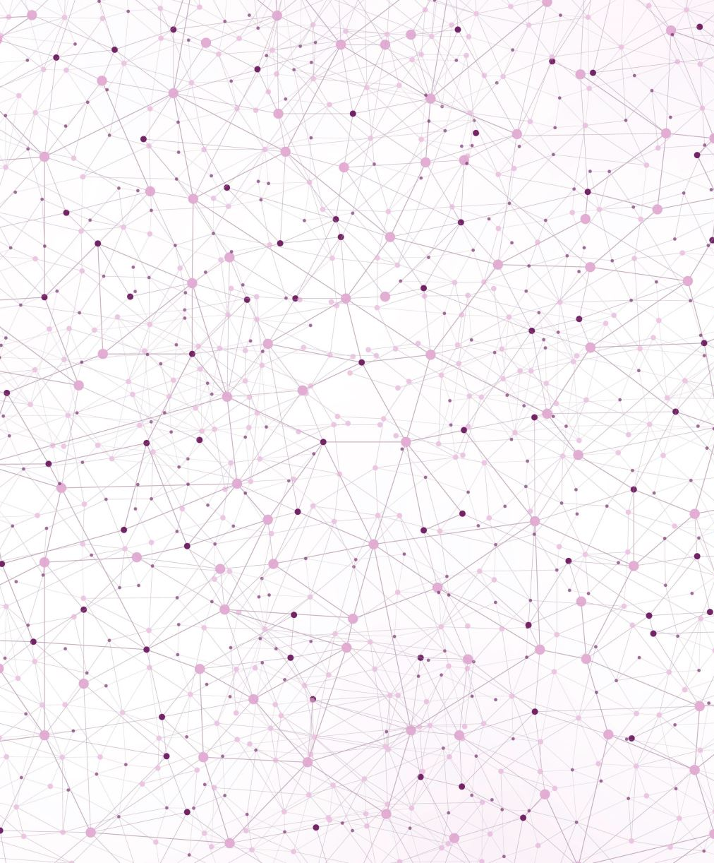
Universidad de las Fuerzas Armadas “ESPE”
Grupo 2
Cateano Flores.
Anabel Dávila.
Leonardo Narváez.

Slide 2
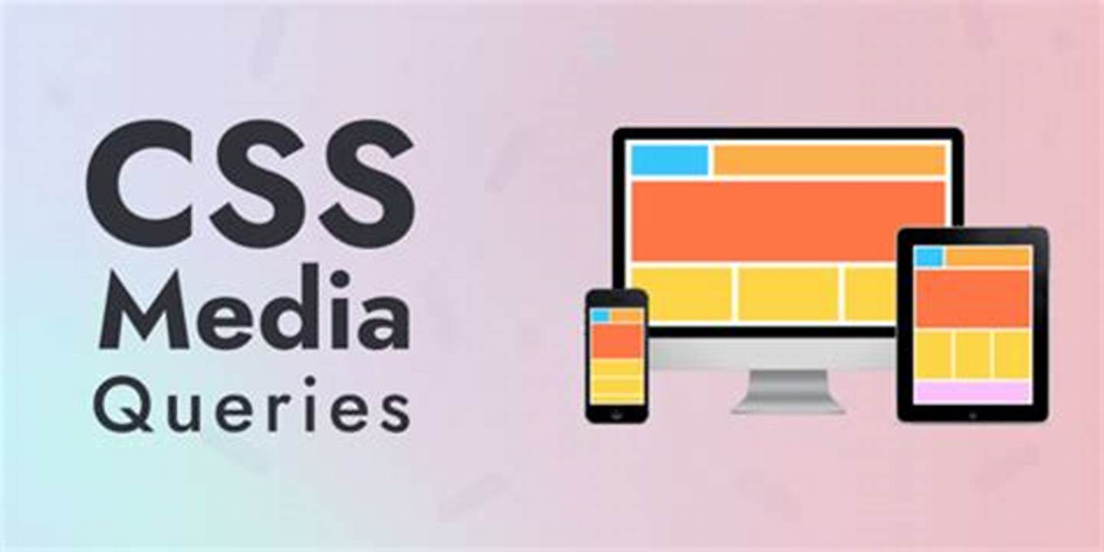
Media Queries en Programación Web
Las Media Queries son una funcionalidad del lenguaje CSS que permite aplicar estilos específicos dependiendo de las características del dispositivo o el entorno donde se visualiza un sitio web.

Slide 3
Definición y Uso
Las Media Queries permiten:
Detectar el ancho, alto, resolución, orientación, y más características del dispositivo.
Aplicar estilos específicos cuando se cumplen ciertas condiciones.
Mejorar la experiencia de usuario al adaptar el diseño al dispositivo.

Slide 4
Sintaxis Básica
css
@media (condición) {
/* Reglas CSS */
}
Ejemplo: Aplicar estilos específicos para dispositivos con un ancho máximo de 768px (tablets o móviles en modo vertical):
@media (max-width: 768px) {
body {
background-color: lightblue;
}
}

Slide 5
Basadas en el ancho y alto:
Tipos de consulta.
Basadas en el ancho y alto:
min-width y max-width para el ancho de la ventana.
min-height y max-height para la altura de la ventana.
@media (min-width: 1200px) {
body {
font-size: 18px;
}
}

Slide 6
Basadas en la resolución:
min-resolution y max-resolution para manejar densidades de pantalla.
@media (min-resolution: 300dpi) {
img {
filter: grayscale(100%);
}
}

Slide 7
Basadas en la orientación:
orientation: landscape (horizontal).
orientation: portrait (vertical).
@media (orientation: portrait) {
body {
margin: 0 auto;
}
}

Slide 8

Basadas en la puntero:
pointer: fine: Se refiere a un dispositivo con un puntero de alta precisión, como un ratón.
pointer: coarse: Representa un puntero de menor precisión, como una pantalla táctil.
pointer: none: Indica que no hay puntero disponible (por ejemplo, un dispositivo sin ratón o táctil).
/* Estilos para dispositivos con ratón (alta precisión) */
@media (pointer: fine) {
button {
background-color: #007bff;
color: white;
}
button:hover {
background-color: #0056b3;
}
}

Slide 9
Gracias por su atención

